Slide 1
회계의 순환과정과
재무제표 작성

Slide 2
주요내용
거래의 이중성 (dual nature (duality) of transactions and events )
분개 (journal entries ) 와 T 계정 이용
대차대조표, 손익계산서, 현금흐름표의 작성
Notes:
COPYRIGHT © 2010 South-Western/Cengage Learning

Slide 3
계정과목
계정과목 또는 계정(account)이란 재무제표에 표시되는 항목을 말한다 (예를 들면, 현금, 매출채권, 재고자산, 수익, 감가상각비 등).
각 산업 또는 사업의 특성을 반영하도록 회계기록이 이루어지기 때문에 모든 계정과목을 총망라하는 리스트는 존재하지 않는다.
하지만 관행적으로 사용하는 계정과목의 이름을 사용하여 의사소통을 원할하게 한다.
Notes:
COPYRIGHT © 2010 South-Western/Cengage Learning

Slide 4
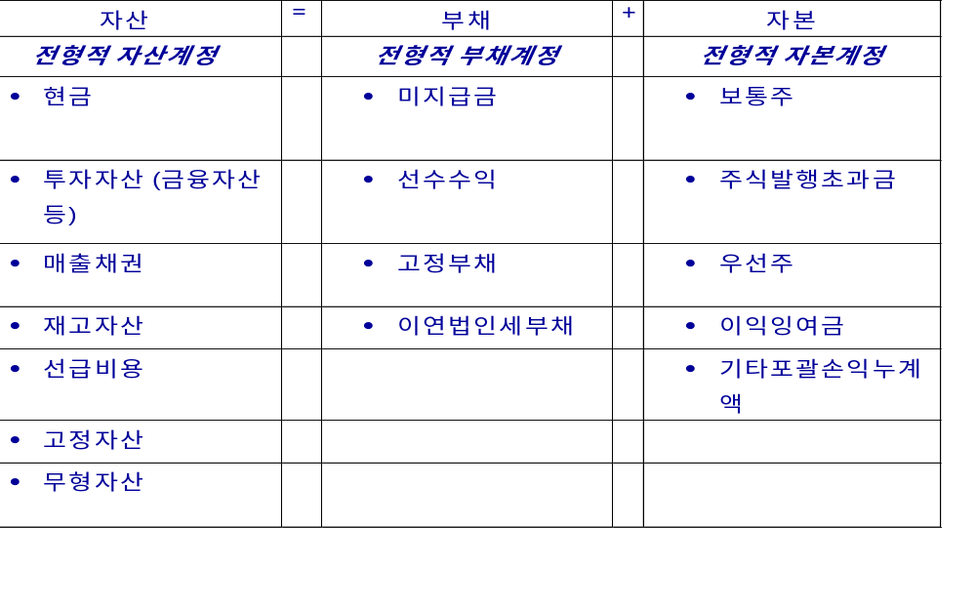
계정과목의 예
Notes:
COPYRIGHT © 2010 South-Western/Cengage Learning

Slide 5
거래의 이중성
(Duality Effects of the Balance Sheet Equation)
자산(A) = 부채(L) + 자본(SE)
하나의 사건 또는 거래는 다음과 같은 영향을 준다. :
  INCREASE in an asset and INCREASE in either (both) a liability or (and) shareholders’ equity.
  DECREASE in an asset and DECREASE in either (both) a liability or (and) shareholders’ equity.
  INCREASE in an asset and DECREASE in another asset.
  INCREASE in a liability or shareholders’ equity and DECREASE in another liability or shareholders’ equity.
Notes:
자산은 기업이 소유한 resource총합이기 때문에 부채와 자본의 합은 자산과 같아야 한다
COPYRIGHT © 2010 South-Western/Cengage Learning

Slide 6
거래의 이중성 예제
거래의 이중성을 이해하기 위해, XYZ주식회사의 다음의 두 거래를 보자.
  XYZ주식회사는 1월 1일에 액면가 $1인 주식 50,000주를 발행하고 현금 $200,000을 받았다.
  XYZ주식회사는 1월 10일에 거래처로부터 원가 $60,000어치 상품재고를 구매하고 다음에 대금을 지불하기로 하였다.
Notes:
COPYRIGHT © 2010 South-Western/Cengage Learning

Slide 7
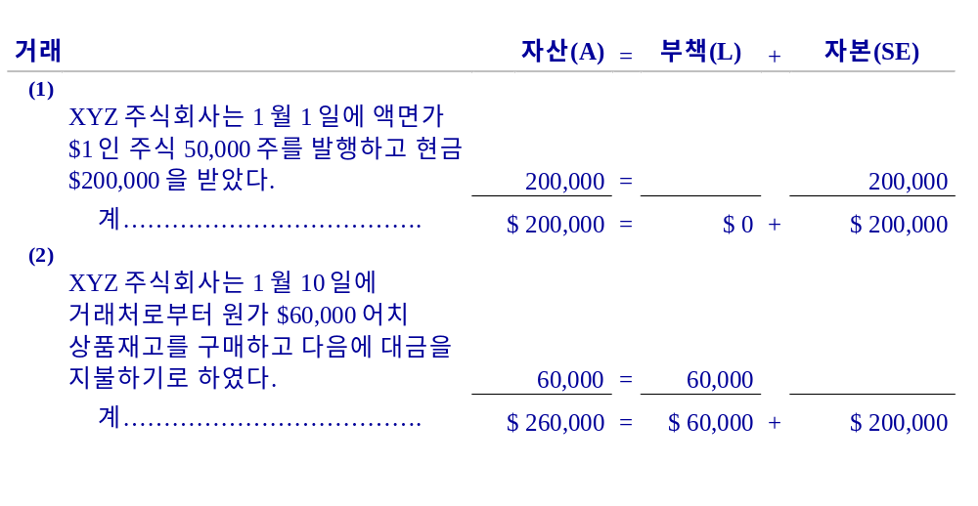
회계방정식을 이용한 거래의 이해
개별 거래의 기록 후에 항상 회계방정식이 성립된다는 사실을 기억하자.
Notes:
COPYRIGHT © 2010 South-Western/Cengage Learning

Slide 8
차변 (Debit)과 대변 (Credit)
차변 (Dr.)
대변 (Cr.)
계정의 왼쪽을 의미
차변기록은:
1) 자산항목의 증가,
2) 부채항목의 감소,
또는
3) 자본항목의 감소
를 의미한다.
계정의 오른쪽을 의미
대변기록은:
자산항목의 감소,
2) 부채항목의 증가,
또는
3) 자본항목의 증가
를 의미한다.
Notes:
차변읜 왼쪽 대변은 오픈쪽
재무회계에서 ‘-’ 부호를 쓰지 않기 때문에 이항한 것이다
그래서 왼쪽은 자산의 증가이고, 오른쪽은 자산의 감소이다

Slide 9
T 계정 (T-Accounts)
T-계정은 개별 계정(예를 들면, 현금, 매출채권, 재고자산, 사채 등)에 영향을 미치는 거래들을 간편하게 기록하여 이용하는 방법이다.
계정이름(Account Title)
A = L + SE

Slide 10
T-계정: 자산계정
자산의 증가는 T-계정의 왼쪽(차변, Dr.)에 기록한다.
회사는 고객으로부터 현금 $100을 받았다.
현금
회사는 거래처에 현금 $50을 지급하였다.
100
50
-50

Slide 11
T-계정: 자산계정
자산의 증가는 T-계정의 왼쪽(차변, Cr.)에 기록한다.
자산의 감소는 T-계정의 오른쪽(대변, Cr.)에 기록한다.
회사는 고객으로부터 현금 $100을 받았다.
현금
회사는 거래처에 현금 $50을 지급하였다.
100
50

Slide 12
T-계정: 부채계정
부채의 증가는 T-계정의 오른쪽(대변, Cr.)에 기록한다.
매입채무
회사는 거래처에 외상대금 $25을 갚았다.
회사는 거래처로부터 물건 $75어치를 구매하고 대금은 나중에 갚기로 하였다.
25
75
-25

Slide 13
T-Account Conventions: Liabilities
부채의 감소는 T-계정의 왼쪽(차변, Dr.)에 기록한다.
부채의 증가는 T-계정의 오른쪽(대변, Cr.)에 기록한다.
매입채무
회사는 거래처에 외상대금 $25을 갚았다.
회사는 거래처로부터 물건 $75어치를 구매하고 대금은 나중에 갚기로 하였다.
25
75

Slide 14
T-계정: 자본계정
자본의 증가는 T-계정의 오른쪽(대변, Cr.)에 기록한다.
보통주
회사는 발행한 보통주 중 $45어치를 소각하였다.
회사는 보통주 $95어치의 보통주를 발행하였다.
45
95
-45

Slide 15
T-계정: 자본계정
자본의 감소는 T-계정의 왼쪽(차변, Cr.)에 기록한다.
자본의 증가는 T-계정의 오른쪽(대변, Cr.)에 기록한다.
보통주
회사는 발행한 보통주 중 $45어치를 소각하였다.
회사는 보통주 $95어치의 보통주를 발행하였다.
45
95

Slide 16
T-계정의 기말잔액의 계산 및 표시
자산 계정들
  기초잔액(B/B) + 차변금액 - 대변금액 = 기말잔액(E/B)
부채 or 자본 계정들
  기초잔액(B/B) + 대변금액 - 차변금액 = 기말잔액(E/B)
자산 (현금 등)
B/B xxx
Increase xxx
Decrease xxx
E/B xxx
부채 or 자본(매입채무, 보통주 등))
B/B xxx
Decrease xxx
Increase xxx
E/B xxx
Notes:
E/B= Ending Balance
KAIST Graduate School of Finance

Slide 17
분개 (Journal Entries)
기업의 거래나 사건을 차변과 대변에 기록하는 것을 말한다. 회계시스템에서 최초로 기록하는 과정이다. 회계 장부상에 기록하는 것을 ‘인식한다(recognize)’고도 말한다.
Notes:
COPYRIGHT © 2010 South-Western/Cengage Learning

Slide 18
분개 (Journal Entries)
거래를 차변과 대변으로 분류하고 차변계정은 약간 앞으로 대변계정은 약간 뒤로 기록하고 금액도 같은 방법으로 기록한다. :
날자(Date)
차변계정 ……… 차변금액
대변계정 …….. 대변금액
날짜(Date)
Dr) 차변계정 xxx Cr) 대변계정 xxx
차변계정 xxx / 대변계정 xxx
Notes:
COPYRIGHT © 2010 South-Western/Cengage Learning

Slide 19
XYZ 주식회사의 분개 예제
다음 XYZ주식회사의 첫번째 거래를 분개해 보자.
  XYZ주식회사는 1월 1일에 액면가 $1인 주식 50,000주를 발행하고 현금 $200,000을 받았다.
Notes:
COPYRIGHT © 2010 South-Western/Cengage Learning

Slide 20
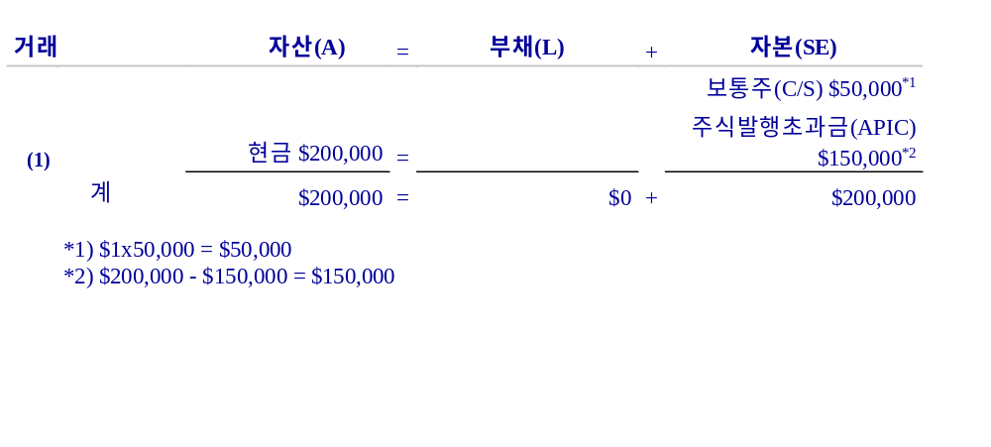
회계방정식
모든 거래를 기록한 후에도 이 방정식이 성립함을 기억하자.
Notes:
APIC – Additional …
차변 현금 20만
대변 자본금 5만 + 주식발행초과금 15만
COPYRIGHT © 2010 South-Western/Cengage Learning

Slide 21
XYZ 주식회사의 분개 예제
다음은 XYZ주식회사의 첫번째 거래에 대한 분개이다.
  XYZ주식회사는 1월 1일에 액면가 $1인 주식 50,000주를 발행하고 현금 $200,000을 받았다.
2021/1/1
Dr. 현금 200,000
Cr. 자본금 (Common Stock, at par) 50,000
($1 x 50,000)
Cr. 주식발행초과금 (Additional Paid-in Capital) 150,000
($200,000 – $50,000)
Notes:
COPYRIGHT © 2010 South-Western/Cengage Learning

Slide 22
XYZ 주식회사의 분개 예제
  2. XYZ주식회사는 1월 10일에 거래처로부터 원가 $60,000어치 상품재고를 구매하고 다음에 대금을 지불하기로 하였다.
Notes:
COPYRIGHT © 2010 South-Western/Cengage Learning

Slide 23
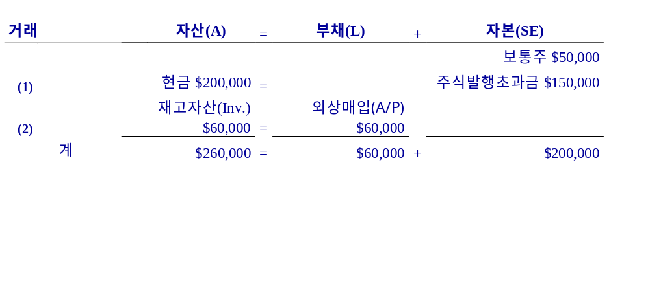
회계방정식
모든 거래를 기록한 후에도 이 방정식이 성립함을 기억하자.
Notes:
재고자산 – 팔기 위해서 다시 산 자산
A/P – Account Payable
COPYRIGHT © 2010 South-Western/Cengage Learning

Slide 24
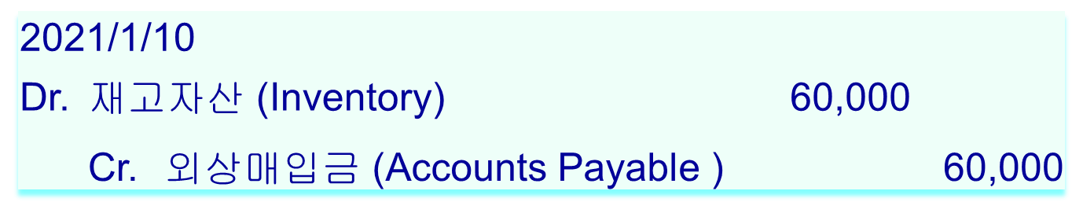
XYZ 주식회사의 분개 예제
  2. XYZ주식회사는 1월 10일에 거래처로부터 원가 $60,000어치 상품재고를 구매하고 다음에 대금을 지불하기로 하였다.
Notes:
차변 재고자산 6만
대변 외상매입금 6만
COPYRIGHT © 2010 South-Western/Cengage Learning

Slide 25
XYZ 주식회사의 분개 예제
3. XYZ주식회사는 1월 11일에 2021년 12월 31일까지 사용할 사무실, 가구, 창고에 대한 임대료 $36,000을 현금으로 지불하였다.
Notes:
COPYRIGHT © 2010 South-Western/Cengage Learning

Slide 26
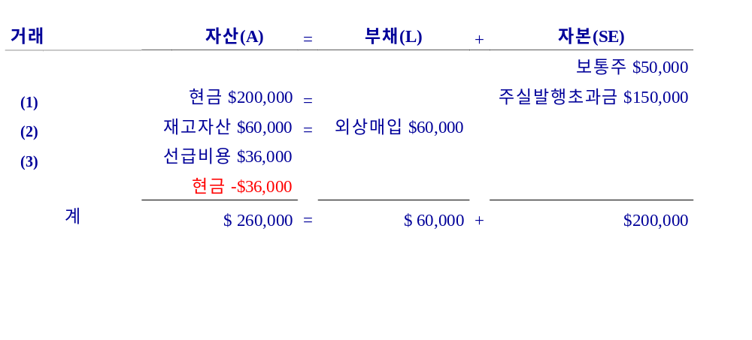
회계방정식
모든 거래를 기록한 후에도 이 방정식이 성립함을 기억하자.
Notes:
‘-’가 있기 때문에 현금을 오른쪽 대변으로 이동 시킨다
COPYRIGHT © 2010 South-Western/Cengage Learning

Slide 27
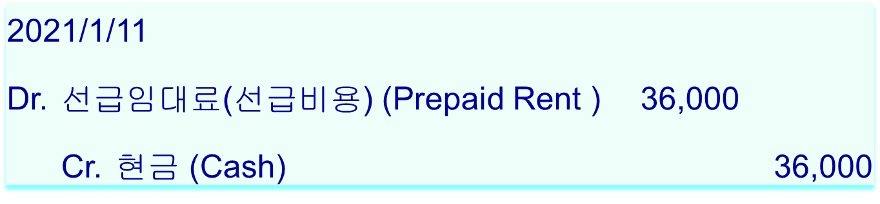
XYZ 주식회사의 분개 예제
3. XYZ주식회사는 1월 11일에 2021년 12월 31일까지 사용할 사무실, 가구, 창고에 대한 임대료 $36,000을 현금으로 지불하였다.
Notes:
COPYRIGHT © 2010 South-Western/Cengage Learning

Slide 28
XYZ 주식회사의 분개 예제
4. XYZ주식회사는 2월 22일에 고객에게 향후 상품을 배달하기로 하고 현금 $22,000을 수령하였다. 상품은 3월 31일과 6월 30일에 각각 절반씩 배송할 예정이다.
Notes:
COPYRIGHT © 2010 South-Western/Cengage Learning

Slide 29
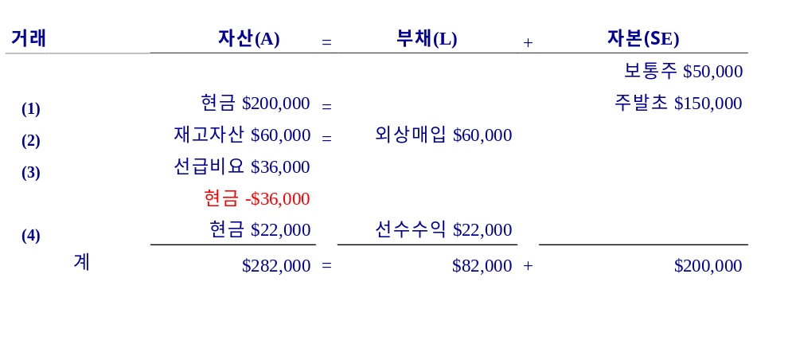
회계방정식
모든 거래를 기록한 후에도 이 방정식이 성립함을 기억하자.
Notes:
수익 – 물건을 팔면 발생하는 것
선수수익 – 돈을 먼저 받는 것(물건은 아직 전달 전)
COPYRIGHT © 2010 South-Western/Cengage Learning

Slide 30
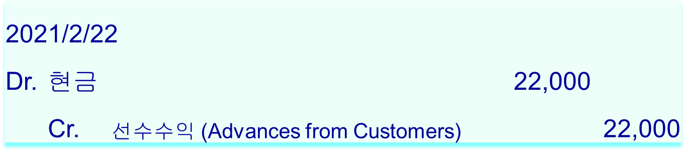
XYZ 주식회사의 분개 예제
4. XYZ주식회사는 2월 22일에 고객에게 향후 상품을 배달하기로 하고 현금 $22,000을 수령하였다. 상품은 3월 31일과 6월 30일에 각각 절반씩 배송할 예정이다.
Notes:
COPYRIGHT © 2010 South-Western/Cengage Learning

Slide 31
XYZ 주식회사의 분개 예제
5. XYZ주식회사는 3월 1일에 비품을 $120,000짜리 장치를 구매하였다; XYZ는 이 장치를 구입하기 위해 은행으로 부터 5년만기 연이자율 8%로 대출을 하였다. 이 장치의 내용년수는 10년이고 잔존가치는 0이다.
Notes:
COPYRIGHT © 2010 South-Western/Cengage Learning

Slide 32
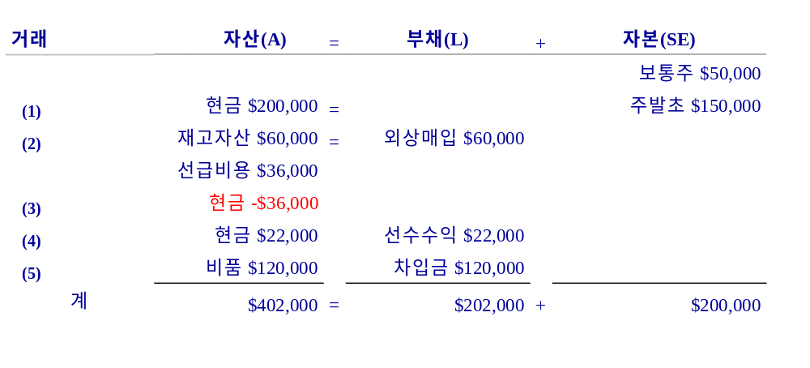
회계방정식
모든 거래를 기록한 후에도 이 방정식이 성립함을 기억하자.
Notes:
COPYRIGHT © 2010 South-Western/Cengage Learning

Slide 33
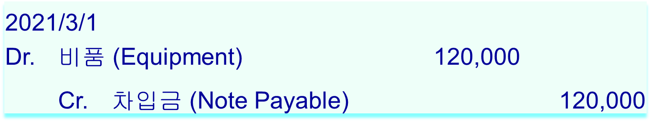
XYZ 주식회사의 분개 예제
5. XYZ주식회사는 3월 1일에 비품을 $120,000짜리 장치를 구매하였다; XYZ는 이 장치를 구입하기 위해 은행으로 부터 5년만기 연이자율 8%로 대출을 하였다. 이 장치의 내용녀수는 10년이고 잔존가치는 0이다.
Notes:
COPYRIGHT © 2010 South-Western/Cengage Learning

Slide 34
XYZ 주식회사의 분개 예제
6. XYZ주식회사는 3월 12일에 상품을 $69,000에 판매하였다; 판매한 상품의 원가는 $40,000이었다. 고객은 대금을 2분기에 지급하기로 약속하였다.
Notes:
COPYRIGHT © 2010 South-Western/Cengage Learning

Slide 35
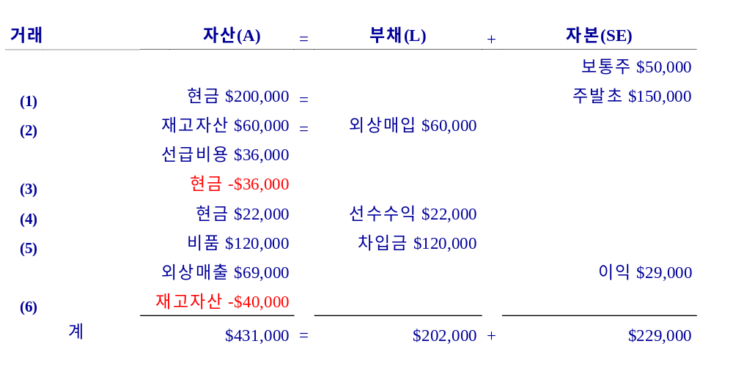
회계방정식
모든 거래를 기록한 후에도 이 방정식이 성립함을 기억하자.
Notes:
COPYRIGHT © 2010 South-Western/Cengage Learning

Slide 36
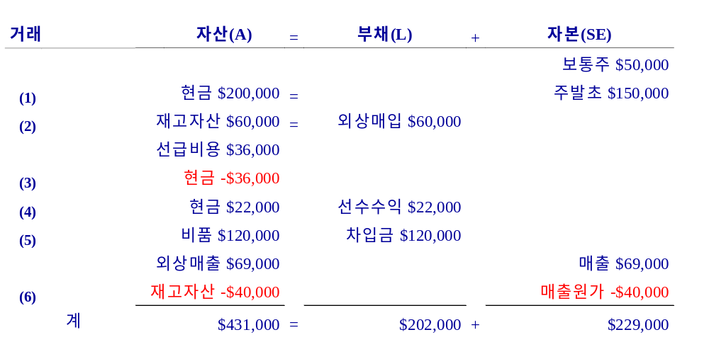
회계방정식
모든 거래를 기록한 후에도 이 방정식이 성립함을 기억하자.
Notes:
COPYRIGHT © 2010 South-Western/Cengage Learning

Slide 37
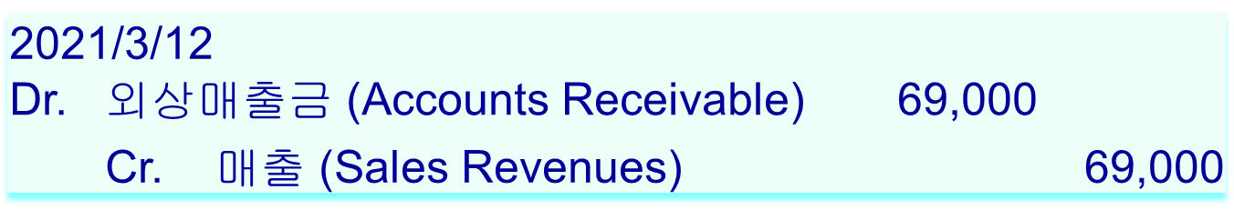
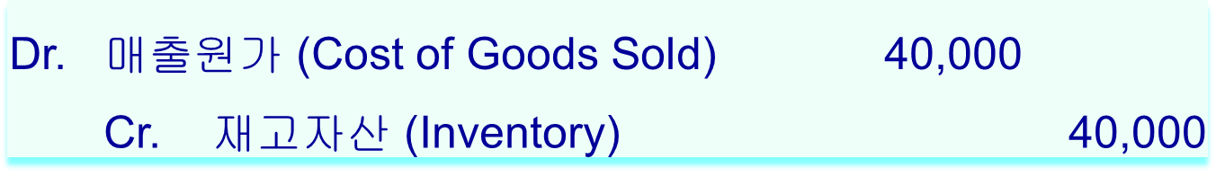
XYZ 주식회사의 분개 예제
6. XYZ주식회사는 3월 12일에 상품을 $69,000에 판매하였다; 판매한 상품의 원가는 $40,000이었다. 고객은 대금을 2분기에 지급하기로 약속하였다.
Notes:
COPYRIGHT © 2010 South-Western/Cengage Learning

Slide 38
XYZ 주식회사의 분개 예제
7. XYZ주식회사는 3월 31일에 1월 10일에 거래처에서 외상으로 매입한 대금 중 일부인 $24,000을 지불하였다.
Notes:
COPYRIGHT © 2010 South-Western/Cengage Learning

Slide 39
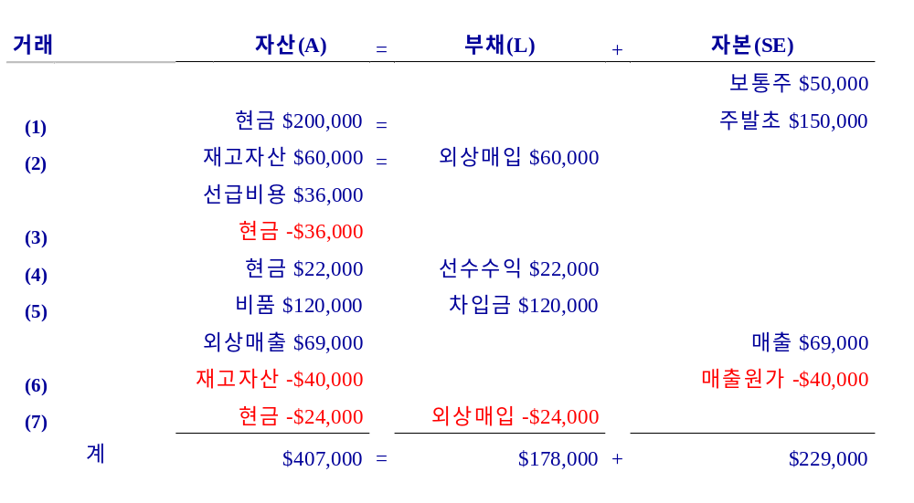
회계방정식
모든 거래를 기록한 후에도 이 방정식이 성립함을 기억하자.
Notes:
COPYRIGHT © 2010 South-Western/Cengage Learning

Slide 40
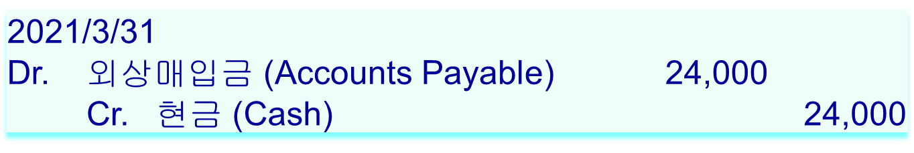
XYZ 주식회사의 분개 예제
7. XYZ주식회사는 3월 31일에 1월 10일에 거래처에서 외상으로 매입한 대금 중 일부인 $24,000을 지불하였다.
Notes:
COPYRIGHT © 2010 South-Western/Cengage Learning

Slide 41
전기 (Posting)
각 거래에 대해 분개장에 기입한 후에 각 계정의 내용을 총계정원장 (General ledger)에 전기 (posting) 한다.
Notes:
COPYRIGHT © 2010 South-Western/Cengage Learning

Slide 42
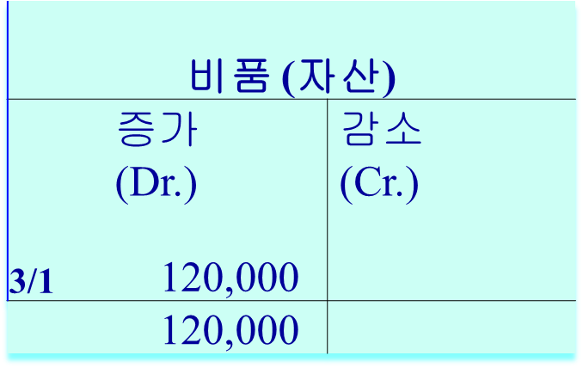
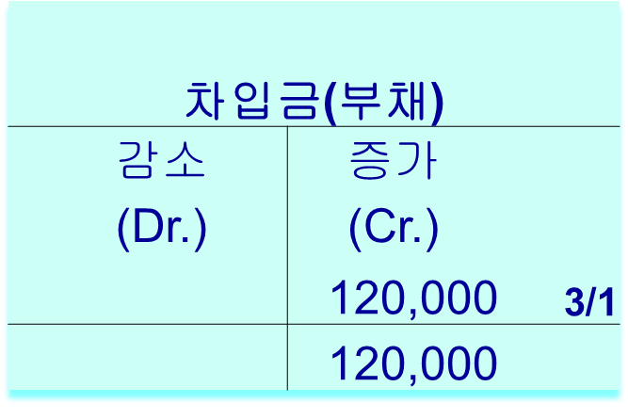
XYZ 주식회사
XYZ주식회사는 3월 1일에 비품을 $120,000짜리 장치를 구매하였다; XYZ는 이 장치를 구입하기 위해 은행으로 부터 5년만기 연이자율 8%로 대출을 하였다.
Dr) 비품 120,000 Cr) 차입금 120,000
Notes:
COPYRIGHT © 2010 South-Western/Cengage Learning

Slide 43
수정분개 (Adjusting Entries)
어떤 거래는 사건이나 교환등에 의해 인지되지 않고 시간의 흐름에 따라 발생한다(예를 들면, 이자의 발생, 감가상각 등).
또한 거래를 기록함에 있어서 오류가 발생할 수도 있다.
이러한 거래들은 회계기말에 한꺼번에 분개를 하는데 이르 수정분개(adjusting entries, or correcting entries)라고 한다.
Notes:
COPYRIGHT © 2010 South-Western/Cengage Learning

Slide 44
수정분개의 유형
  수정분개는 수익과 비용이을 인식하는 시점이 현금의 유입과 유출 시점과 다르기 때문에 발생한다. 이의 유형은:
  선수수익 (Unearned Revenues): 수익을 인식하기전에 현금을 미리 받음
  미수수익 (Accrued Revenues): 현금을 받기 전에 수익을 인식함
  선급비용 (Prepaid Expenses): 비용을 인식하기 전에 현금을 미리 지급함
  미비급비용 (Accrued Expenses): 현금을 지급하기 전에 비용을 인식
Notes:
수정분개는 발생주의 시스템으로 기록하기 때문에 필요하다
COPYRIGHT © 2010 South-Western/Cengage Learning

Slide 45
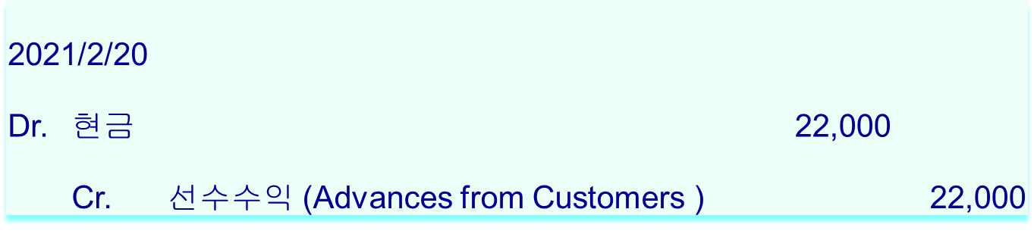
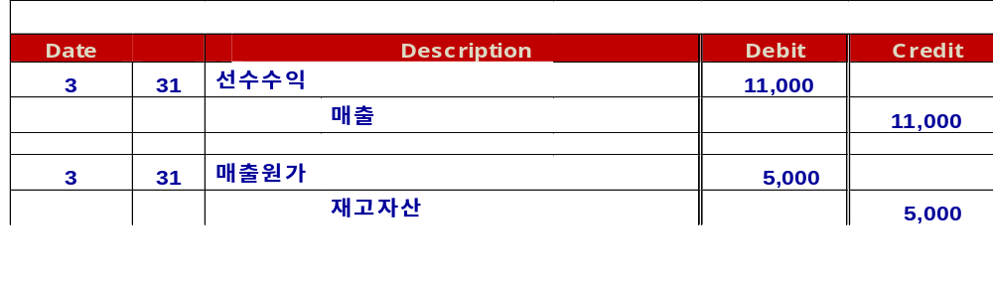
선수수익(Unearned Revenue)으 예
앞에서 XYZ는 고객으로부터 2월 20일에 향후 상품을 배송하기로 약속하고 $22,000을 받았다. XYZ가 3월 30일에 물건의 절반을 배송했을 때, 매출과 그 상품의 원가 $5,000을 인식한다.
Notes:
COPYRIGHT © 2010 South-Western/Cengage Learning

Slide 46
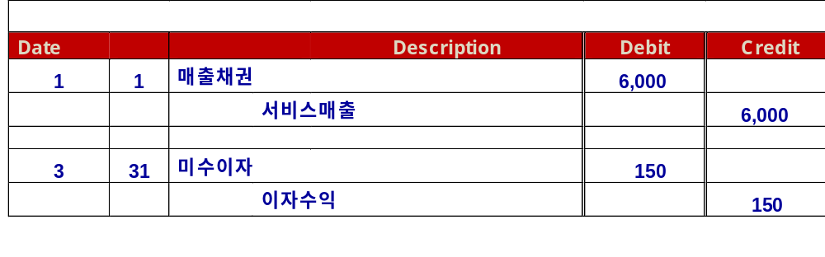
미수수익(Accrued Revenues)의 예
XYZ가 2021년 1월 1일에 고객에게 $6,000어치의 서비스를 제공하고, 12개월짜리 약속어음을 받았다고 가정하자. 이 약속어음은 연이율 12%의 이자가 분기별로 발행한다. 그러면 XYZ는 3월 31일에 $150($6,000x10%x3/12)의 이자수익을 기록하는 수정분개를 한다.
Notes:
COPYRIGHT © 2010 South-Western/Cengage Learning

Slide 47
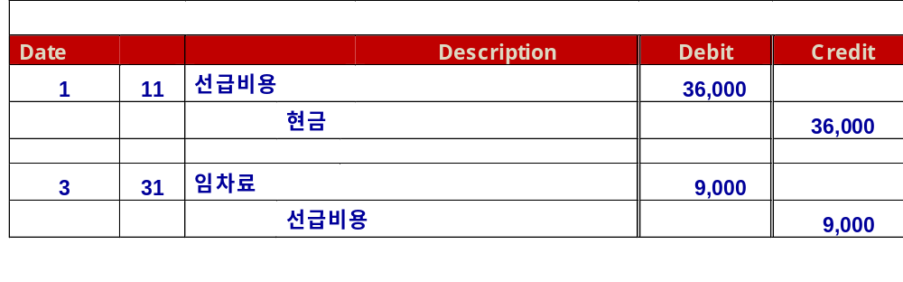
선급비용(Prepaid Expense)의 예
XYZ는 앞에서 2021년 1월 11일에 1년치 임대료 $36,000을 지불하였다. XYZ는 1분기말에 이 임대료에 대한 수정분개를 기록한다. 인식해야 할 임대료비용은 $9,000($36,000x3/12)이다.
Notes:
COPYRIGHT © 2010 South-Western/Cengage Learning

Slide 48
미지급비용(Accrued Expense)의 예
XYZ는 3월 1일에 $120,000을 주고 구입한 비품을 같은 날부터 사용하기 시작하였다. 이 비품의 내용년수(useful life)는 10년이고, 잔존가치(salvage value)는 없다고 가정하자. 그러면 이 비품에 대한 첫 달의 감가상각비(Depreciation expense) $1,000([€120,000/10 years] x 1/12)을 3월 31일에 수정분개한다. 상대계정으로는 감가상각누계액(Accumulated Depreciation) 계정을 사용하고 이를 비품에서 삭감한다. 이러한 계정을 contra account (상대계정 또는 대조계정)이라 한다.
Notes:
COPYRIGHT © 2010 South-Western/Cengage Learning

Slide 49
감가상각비(Depreciation Expense)
Dr) 감가상각비(Depreciation Exp.) 1,000
Cr) 비품(Equipment) 1,000
Dr) 감가상각비(Depreciation Exp.) 1,000
Cr) 감가상각누계액(Acculumlated
Depreciation-Equipment) 1,000
대차대조표
자산
현금 x,xxx
:
:
비품 120,000
(감가상각누계액) (1,000) 199,000
Notes:
마이너스는 괄호로 표시
COPYRIGHT © 2010 South-Western/Cengage Learning

Slide 50
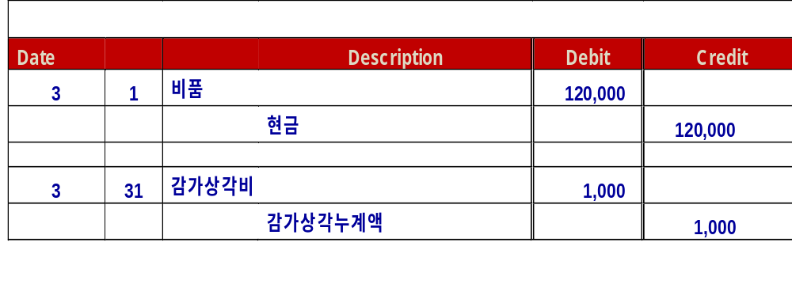
감가상각비 (Depreciation Expense)
XYZ는 3월 1일에 $120,000을 주고 구입한 비품을 같은 날부터 사용하기 시작하였다. 이 비품의 내용년수(useful life)는 10년이고, 잔존가치(salvage value)는 없다고 가정하자. 그러면 이 비품에 대한 첫 달의 감가상각비(Depreciation expense) $1,000([€120,000/10 years] x 1/12)을 3월 31일에 수정분개한다. 상대계정으로는 감가상각누계액(Accumulated Depreciation) 계정을 사용하고 이를 비품에서 삭감한다. 이러한 계정을 contra account (상대계정 또는 대조계정)이라 한다.
Notes:
COPYRIGHT © 2010 South-Western/Cengage Learning

Slide 51
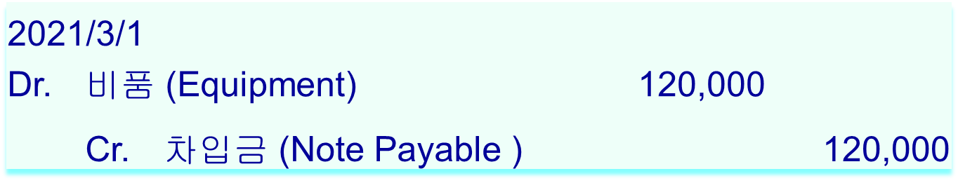
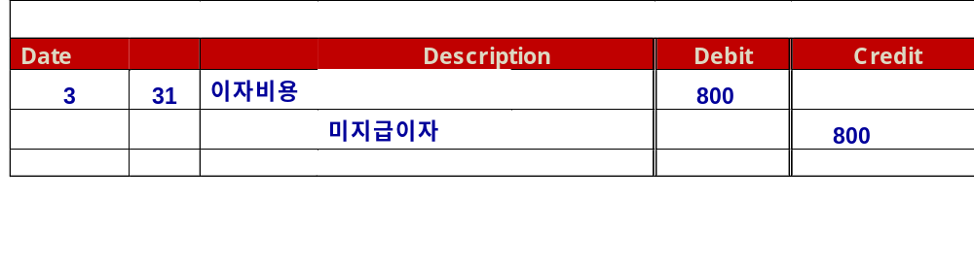
미지급비용(Accrued Expense)의 예
감가상각비를 인식하는 것과 더불어, XYZ는 비품구입을 위해 은행에서 차입한 차입금에 대하여 발생한 이자비용에 대해서도 인식하여야 한다. 그 금액은:
€120,000 x 8% x 1/12 = €800.
Notes:
지급하지 않은 이자금에 대한 계산
COPYRIGHT © 2010 South-Western/Cengage Learning

Slide 52
일반적인 손익계산서 계정
매출액 (Revenues or sales)
매출원가 (Cost of goods sold: COGS)
판매및일반관리비 (Selling, general, and administrative: SG&A)
연구개발비 (Research and development expense: R&D)
광고비 (Advertising expense)
이자비용 (Interest expense)
이자수익 (Interest income)
법인세비용 (Income tax expense)
Notes:
COPYRIGHT © 2010 South-Western/Cengage Learning

Slide 53
일반적인 손익계산서 양식
XYZ 주식회사
손익계산서
2021년 1분기
($)
상품매출…………………………. $ 91,000
서비스매출……………………… 6,000
매출원가…………………………. (45,000)
판매및일반관리비………………. (10,000)
영업이익………………….……… 42,000
이자수익……………..………….. 150
이자비용…………………………. (800)
세전이익……………………….… $ 41,350
매출액은 때때로 “top line”이라고도 불린다.
수익이 비용보다 크면 당기순이익(net income, also called earnings, or profit)이 발생하고, 반대의 경우 순손실(net loss)가 발생하며 때때로 “bottom line“이라고 불린다.

Slide 54
영구계정과 임시계정
영구계정 (permanent accounts): 대차대조표에 보고되는 계정으로, 회계기말에 0이 아닌 잔액을 나타낸다.
임시계정 (temporary accounts): 손익계산서에 보고되는 계정으로, 기초잔액는 항상 0으로 시작하고 회계기말에 잔액은 항상 0으로 만들어준다.
Notes:
COPYRIGHT © 2010 South-Western/Cengage Learning

Slide 55
당기순이익과 이익잉여금
기초이익잉여금 + 당기순이익 – 배당금 = 기말이익잉여금
손익계산서를 작성한 이후에 임시계정인 수익계정과 비용계정은 이익잉여금(Retained Earnings)계정으로 이전된다(transfer). 또는 결산기에만 나타나는 손익요약(Income Summary)계정으로 이전하였다가 수익요약계정으로 잔액을 이익잉여금계정으로 이전한다.
이 과정을 수익계정과 비용계정을 마감 (closing) 한다고 한다. 마감이후에는 모든 수익계정과 비용계정은 잔액은 0이 된다.
Notes:
COPYRIGHT © 2010 South-Western/Cengage Learning

Slide 56
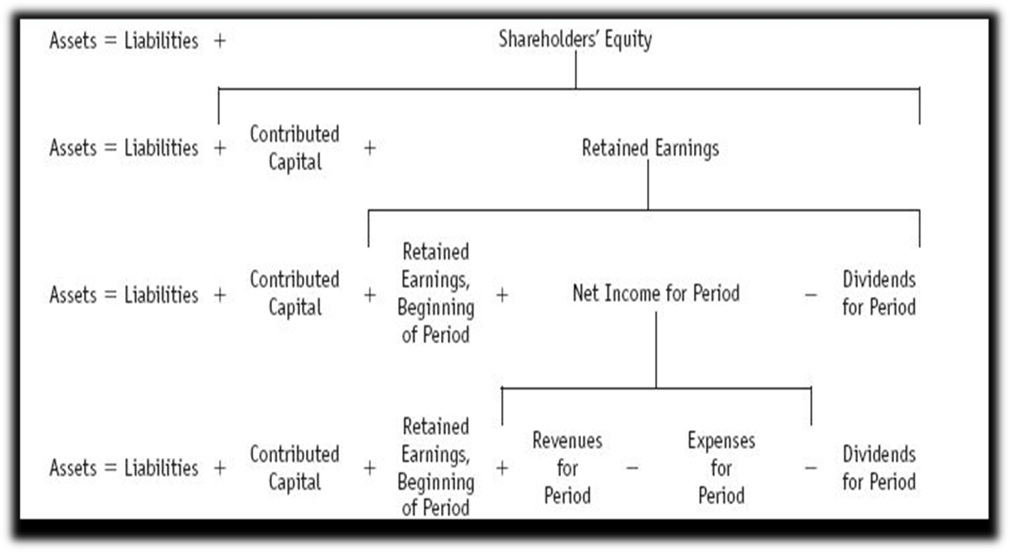
손익계산서와 대차대조표의 관계
Notes:
COPYRIGHT © 2010 South-Western/Cengage Learning

Slide 57
마감과정 (Closing Process)
수정분개가 끝나면 손익계산서를 작성하고 임시계정인 수익계정과 비용계정을 마감한다.
각 수익계정은 마감전 잔액만큼을 차변에 기입하고, 각 비용계정은 마감전 잔액만큼을 대변에 기입하여 마감 후 잔액을 0으로 만든다.
위 마감과정에서 수익을 마감할 때는 반대계정으로 이익잉여금(또는 손익요약계정)의 대변에, 비용을 마감할 때는 반대계정으로 이익잉여금(또는 손익요약계정)의 차변에 기록한다.
따라서 이익잉여금계정의 기말잔액은 총수익과 총비용의 차이만큼 증가(순이익의 경우, 총수익>총비용)하거나 감소(순손실의 경우, 총수익<총비용)한다.
Notes:
COPYRIGHT © 2010 South-Western/Cengage Learning

Slide 58
마감분개의 예
다음은 XYZ주식회사의 마감분개이다.
상품매출 (80,000+11,000) 91,000
서비스매출 6,000
이자수익 150
매출원가(40,000 + 5,000) 45,000
임대료비용 9,000
이자비용 800
감가상각비 1,000
이익잉여금 41,350
Notes:
COPYRIGHT © 2010 South-Western/Cengage Learning

Slide 59
마감분개의 예
다음은 XYZ주식회사의 마감분개이다.
XYZ주식회사
손익계산서
2021년 1분기
($)
상품매출………………………… $ 91,000
서비스매출……………………… 6,000
매출원가………………………… (45,000)
판매및일반관리비……………… (10,000)
영업이익………………………… 42,000
이자수익………………………….. 150
이자비용…………………………. (800)
세전이익………………………… $ 41,350
상품매출 (80,000+11,000) 91,000
서비스매출 6,000
이자수익 150
매출원가(40,000 + 5,000) 45,000
임대료비용 9,000
이자비용 800
감가상각비 1,000
이익잉여금 41,350
Notes:
COPYRIGHT © 2010 South-Western/Cengage Learning

Slide 60
대차대조표 작성
마감과정이 끝난 후 잔액이 0이 아닌 계정들은 모두 대차대조표계정(또는 영구계정)이다.
이 계정들을 이용하여 기말대차대조표를 작성한다.
Notes:
COPYRIGHT © 2010 South-Western/Cengage Learning

Slide 61
재무제표작성 마지막 단계:
현금흐름표
현금흐름표는 회계기간동안의 현금의 유입과 유출을 그 활동별(영업활동, 투자활동, 재무활동)로보여준다.
이는 현금계정의 회계기간동안의 변화를 설명해 준다.
현금흐름표는 두 가지 방법에 의해 작성될 수 있다: 직접법 (Direct)과 간접법 (Indirect)
Notes:
COPYRIGHT © 2010 South-Western/Cengage Learning

Slide 62
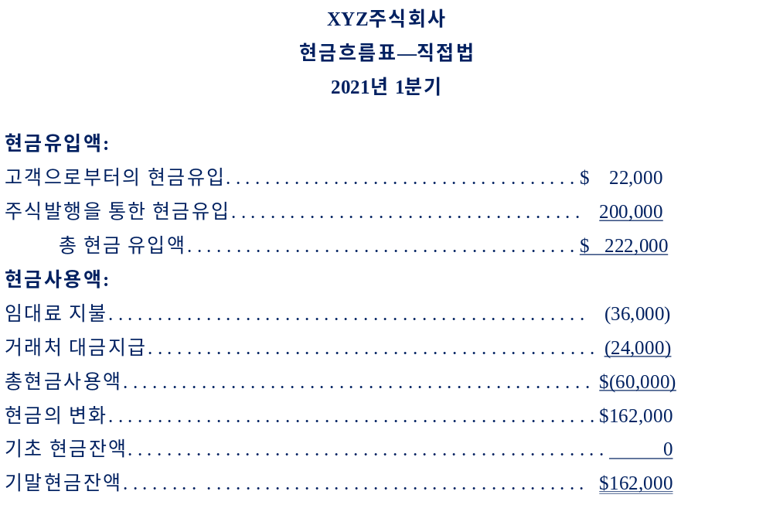
XYZ 주식회사
현금흐름표: 직접법
Notes:
COPYRIGHT © 2010 South-Western/Cengage Learning

Slide 63
회계사이클 요약
회계기간 중에 지속적으로 발생.
거래
분개
회계기간 중
전기
Notes:
COPYRIGHT © 2010 South-Western/Cengage Learning

Slide 64
회계사이클 요약
회계기말
결산시
수정분개
손익계산서 작성
마감분개
대차대조표 작성
현금흐름표 작성
Notes:
COPYRIGHT © 2010 South-Western/Cengage Learning

Slide 65
자본에 영향을 미치는 거래
자본에 영향을 주는 거래의 종류는 아래의 네가지가 있다.
자본(SE)
감소 (Debit)
증가 (Credits)
(1) 비용
(2) 수익
(3) 배당금*
(4) 주식의 발행
(*배당은 비용이 아니라 소유주에 대한 배분이다)

Slide 66
수익과 비용 거래
(1) 비용거래를 인식하는 분개는 아래와 같다:
비용 XX
자산의 감소 또는 부채의 증가 (or both) XX
(2) 수익거래를 인식하는 분개는 아래와 같다:
자산의 증가 또는 부채의 감소 (or both) XX
수익 XX
Notes:
COPYRIGHT © 2010 South-Western/Cengage Learning

Slide 67
배당금
(3a) 이사회에 의해 배당이 선언되었을 때 아래의 분개를 한다 :
이익잉여금 XX
미지급배당금 XX
(3b) 배당금이 지급되었을 때 아래의 분개를 한다:
미지급배당금 XX
현금 XX
Notes:
COPYRIGHT © 2010 South-Western/Cengage Learning

Slide 68
주식의 발행
(4) 주식을 발행했을 때 아래의 분개를 한다:
현금 XX
보통주 XX
Notes:
COPYRIGHT © 2010 South-Western/Cengage Learning

